Slide 1
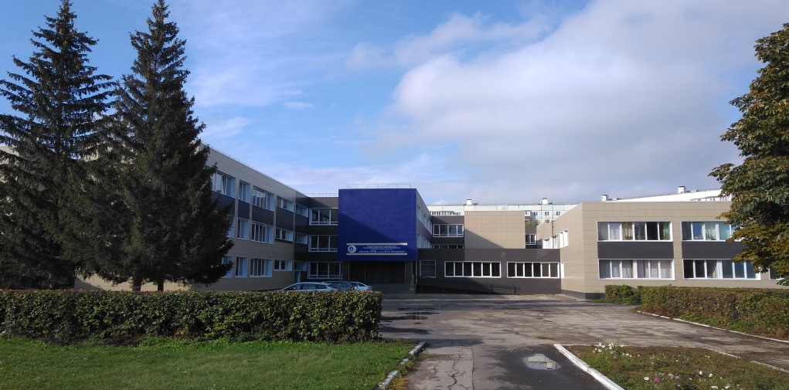
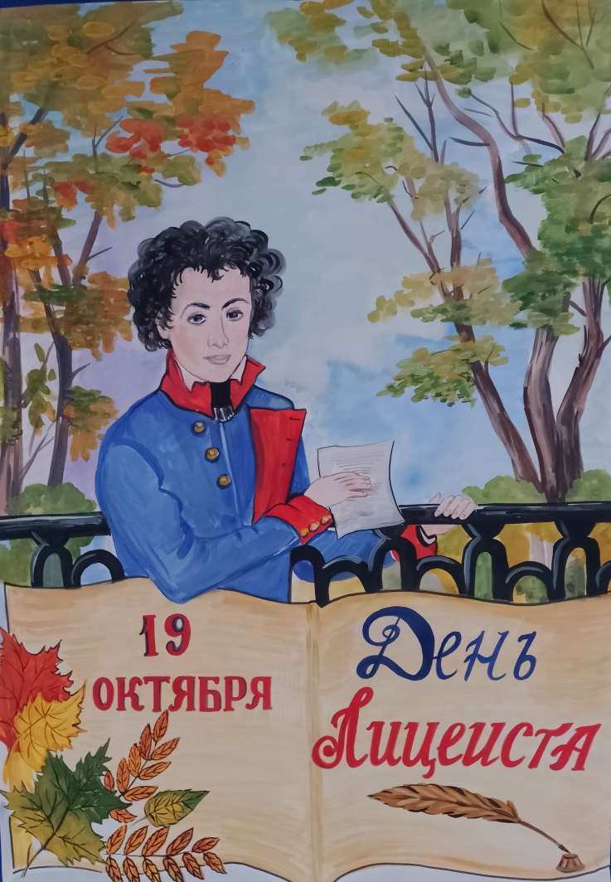
19 октября – День лицеиста!
ЭРИДАН
Октябрь
2022
№2
Газета МБУ «Лицей № 76 имени В.Н.Полякова»
Все победы начинаются с победы над самим собой
19 октября отмечается Всероссийский день лицеиста. Такая дата праздника была выбрана потому, что в этот день в 1811 году открылся Императорский Царскосельский лицей — привилегированное учебное заведение, воспетое Александром Сергеевичем Пушкиным. Лицей в Царском Селе был основан по указу императора Александра I. Открытие учебного заведения состоялось 19 октября 1811 года (по старому стилю). Впоследствии выпускники отмечали эту дату как День лицея, собираясь вместе на так называемый «лицейский обед».
Поздравляем наших лицеистов с праздником!
Будьте достойны этого звания!!!

Slide 2
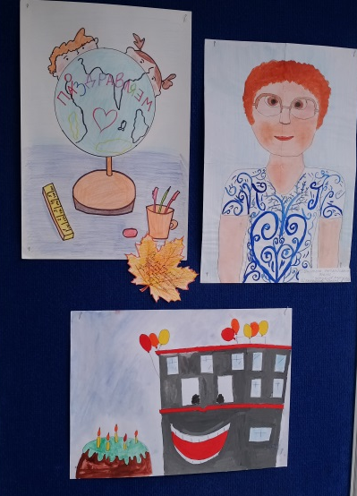
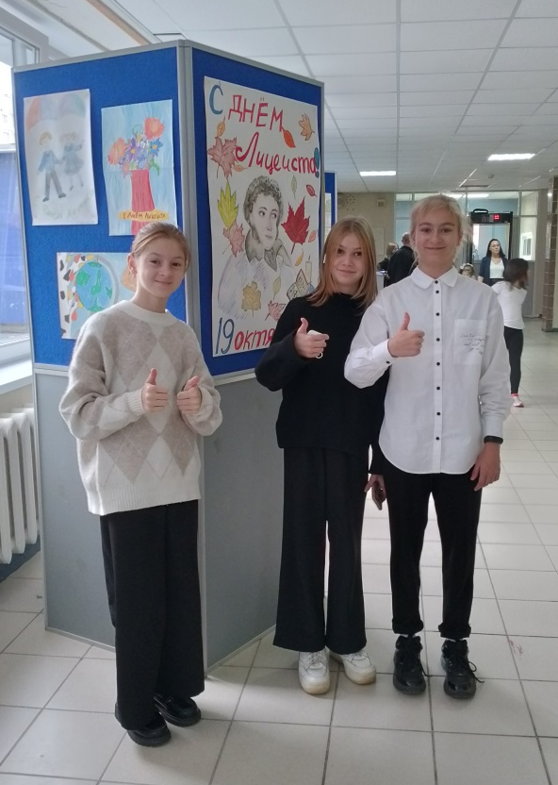
19 октября – День лицеиста!
Ко Дню лицеиста в холле лицея открылась выставка работ учащихся, посвященная этой дате. В пятых классах прошли классные часы, где ребята узнали имена знаменитых лицеистов пушкинской поры, чем они жили, как учились, кем потом стали.
В Императорский Царскосельский лицей набирали только мальчиков 10-14 лет. Прием осуществлялся 1 раз в 3 года, длительность обучения составляла здесь 6 лет. Учебное заведение было предназначено только для дворян, программа обучения была составлена так, чтобы готовить государственных деятелей и чиновников высокого ранга.
В программу обучения входило изучение различных наук, таких как математика, физика, история, география, риторика, русский и иностранные языки, этика, логика, правоведение и политическая экономия, а также занятия рисованием и танцами, фехтованием, верховой ездой, плаванием и т. д. Образование в лицее приравнивалось к университетскому, и выпускники сразу получали гражданские чины.
А знаете ли вы, что….
- у первых выпускников Царскосельского лицея была своя особая традиция: разбивать лицейский колокол вдребезги сразу после выпуска, чтобы каждый из учеников мог взять себе осколок на память.
2

Slide 3
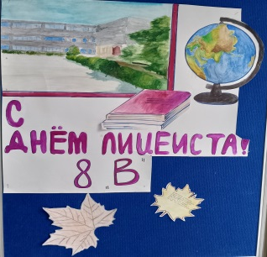
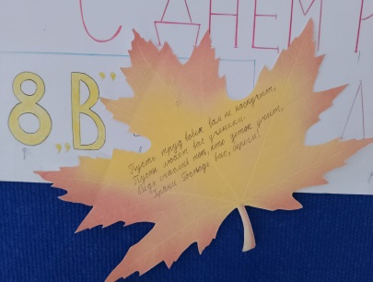
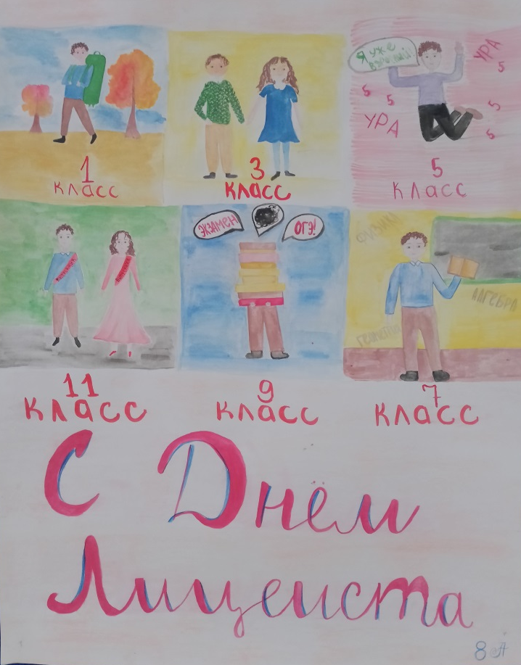
19 октября – День лицеиста!
Идея развивать в России систему лицеев принадлежала отечественному реформатору Михаилу Сперанскому.
- французский император Наполеон Бонапарт настолько сильно был поражен умом и талантом Сперанского, что однажды в шутку предложил Александру I выменять его на какое-нибудь королевство.
.
Классный час в 5 «В» классе, посвященный Дню лицеиста.
Шесть лет промчались как мечтанье
В объятьях сладкой тишины,
И уж отечества призванье
Гремит нам: шествуйте, сыны!
О матерь! Вняли мы призванью,
Кипит в груди младая кровь!
Длань крепко съединилась с дланью,
Связала их к тебе любовь.
Мы дали клятву: всё родимой,
Все без раздела – кровь и труд,
Готовы в бой неколебимо,
Неколебимо - правды в суд!
Друг на друге остановите
Вы взор с прощальною слезой!
Храните, о друзья, храните
Ту дружбу с тою же душой,
То ж к славе сильное стремленье,
То ж правде – да, неправде – нет,
В несчастье – гордое терпенье,
И в счастье всем равно привет!
Антон Дельвиг
«Прощальная песня»
Сайт лицея:
3

Slide 4
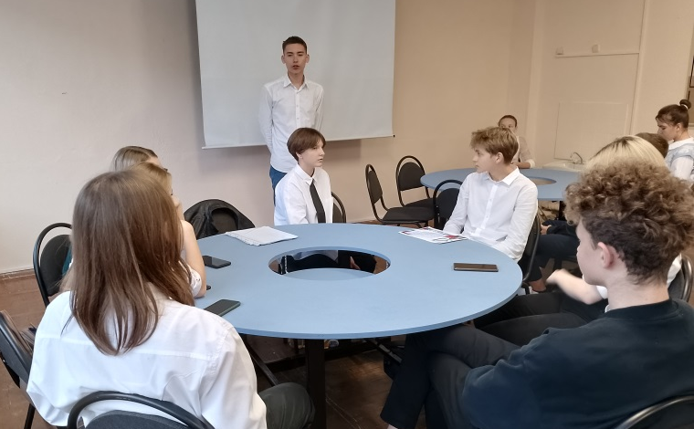
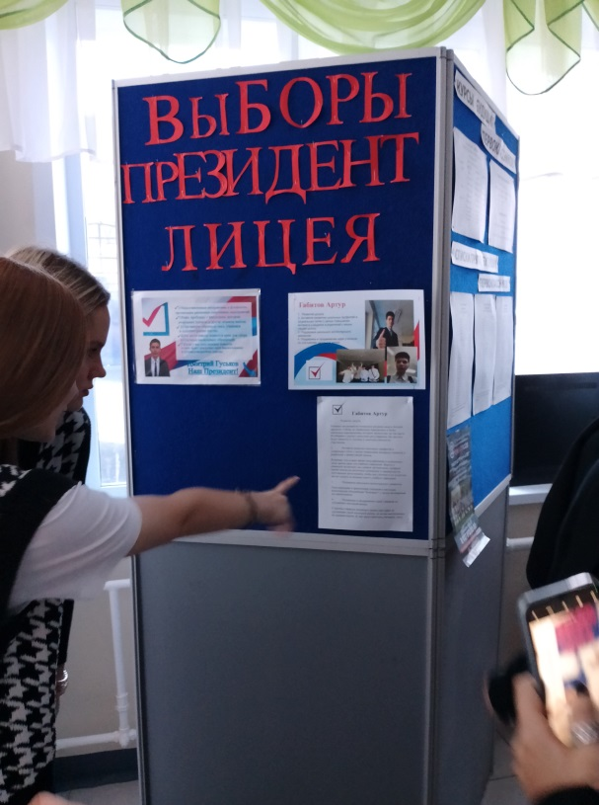
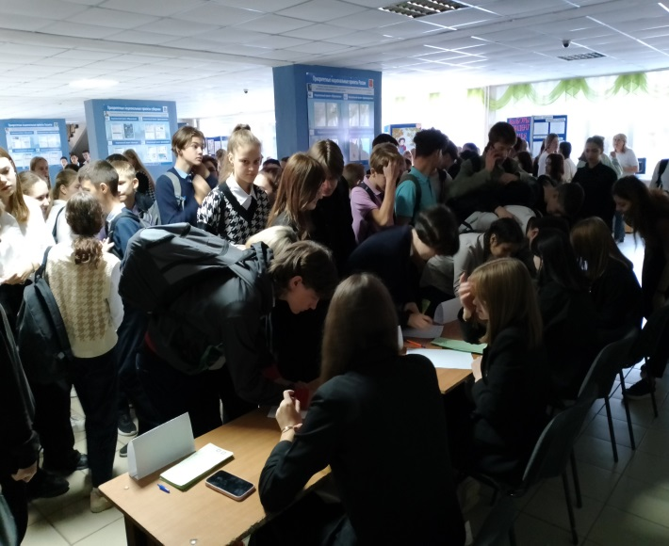
21 октября – выборы Президента!
В этот день, столь важный для школы, ученики выбирали своего лидера.
Кандидатами на пост Президента были объявлены: Габитов Артур 10 «Б» и Дмитрий Гуськов 9 «Г».
Каждый из кандидатов разработал свою предвыборную программу, с которой выступал перед лицеистами. В день голосования на вахте лицея была установлена урна для тайного голосования.
Предвыборное выступление кандидата в Президенты Дмитрия Гуськова перед школьным активом.
.
А знаете ли вы, что….
- первые в истории России президентские выборы – на основе принципов всеобщего, прямого и тайного голосования состоялись 12 июня 1991 года. Первым президентом России (тогда еще Российской Советской Федеративной Социалистической Республики в составе СССР) стал Борис Николаевич Ельцин. Его победа была более чем убедительна. Он набрал 57,3 процента голосов, намного опередив занявшего второе место Николая Рыжкова (16,85 процентов).
4

Slide 5
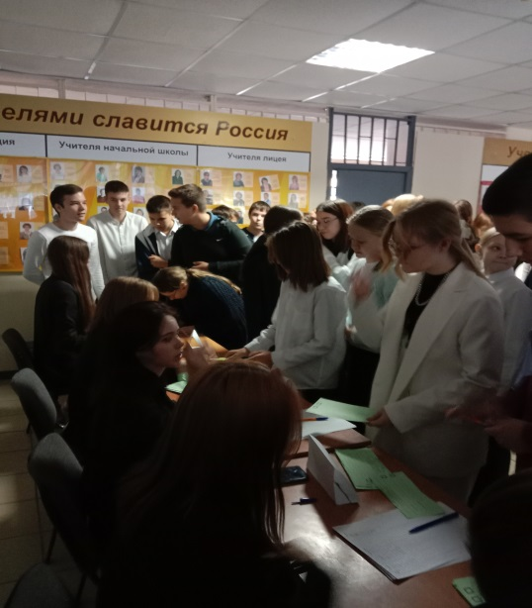
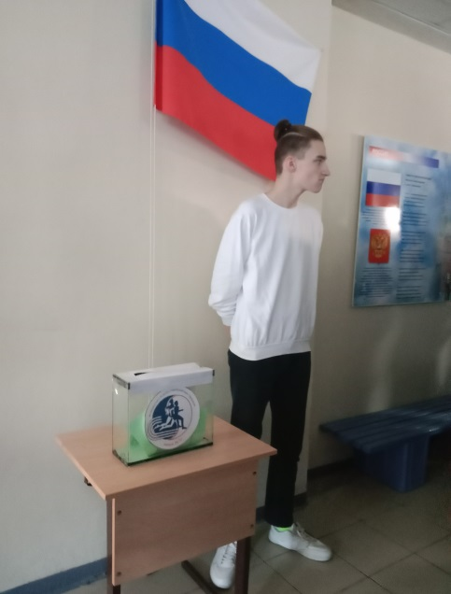
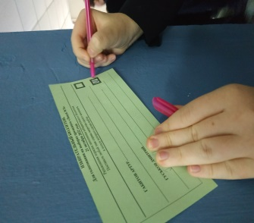
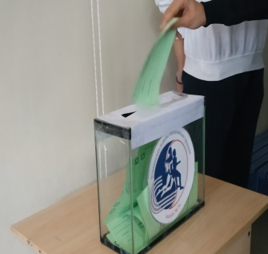
21 октября – выборы Президента!
Голосование проходило на переменах, в холле школы. Любой ученик мог поучаствовать в этом, надо было зарегистрироваться в списке голосовавших (имя, фамилию и подпись), потом на листке отметить за кого голосуете и положить листок в урну для голосования.
Дмитрий Гуськов обещал, что если он будет президентом, то он введёт несколько новых предложений:
1) многочисленные интерактивы и флешмобы;
2) решит проблему с вандалами, которые разрушают туалеты и другие объекты школы;
3) организует обратную связь учеников и администрации школы;
4) на вахте школы появится урна для сбора публичных/анонимных обращений;
5) если у учеников есть важные новости, то вам будет доступно своё высказывание в громкоговорители школы;
А другой претендент – Артур Габитов предложил следующие инициативы:
1) развитие досуга;
2) активное развитие школьных профилей в социальных сетях с целью повышения интереса учащихся и родителей к жизни нашей школы;
3)поддержка школьного волонтёрского движения;
4)поддержка и продвижение идей учеников по улучшению школьной жизни.
Мы спросили некоторых участников, за кого они голосовали и почему. Вот их ответы:
- Я выбрал Дмитрия Гуськова потому, что он предложил ученикам давать идеи для мероприятий, и сам Дмитрий очень собранный и воспитанный человек.
- Я выбрал Габитова Артура, потому что он предложил поддержку школьного волонтёрского движения.
По итогам голосования, с результатом 258 и 100 президентом стал Дмитрий Гуськов!
Интересный факт
5
Нашему лицею был присвоен статус «Лицей в 2001 году.

Slide 6
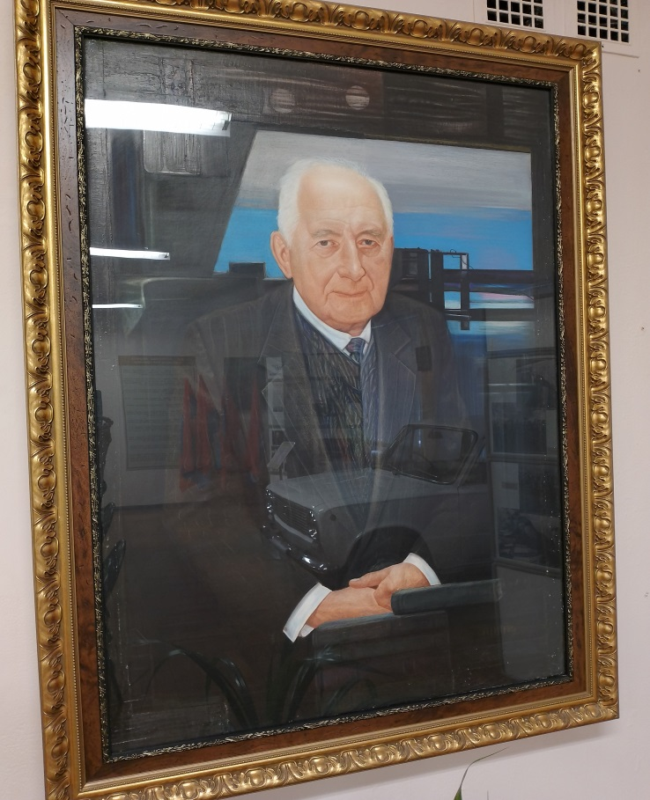
Уникальные экспонаты
Наш школьный музей «Чаша жизни» в октябре пополнился двумя новыми уникальными экспонатами.
Первый экспонат – прижизненный портрет Виктора Николаевича Полякова, созданный художником Вячеславом Варнашовым. Портрет размером 1150 х 800 мм выполнен на холсте масляными красками. Его украшает позолоченная резная рама.
Этот портрет был передан в дар нашему лицею председателем Совета ветеранов АО «АВТОВАЗ» - Николаем Михайловичем Карагиным. Работа известного художника заняла центральное место в зале имени В.Н.Полякова.
А знаете ли вы, что….
Передача экспонатов состоялась в музейном зале памяти В.Н.Полякова в присутствии почетных гостей и учащихся десятых классов лицея.
В приветственном слове директор лицея, кандидат педагогических наук Юлия Станиславовна Коняхина выразила огромную благодарность за переданные экспонаты, которые займут достойное место в школьном музее и будут интересны не только учащимися, но и ветеранами АВТОВАЗа.
- Вячеслав Варнашов является членом Союза художников России и его работы украшают залы музеев и картинных галерей Москвы, Пензы, Саратова, Рязани, а также частные коллекции России, Швейцарии, Франции, Норвегии, Германии, США, Канады, Японии и Израиля.
Сайт лицея:
6

Slide 7
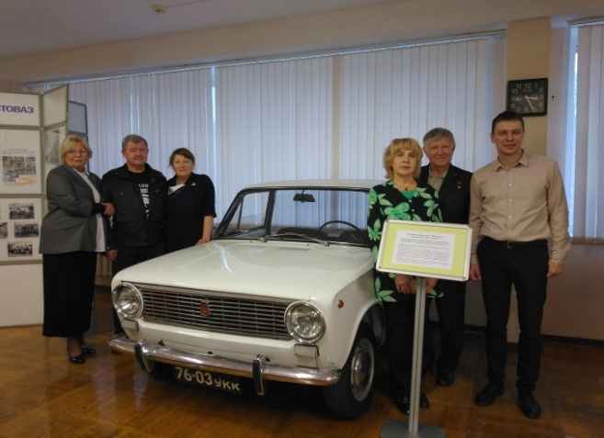
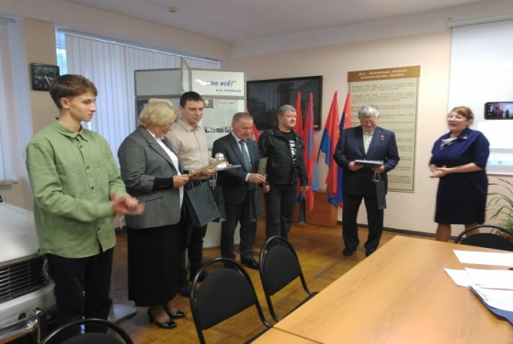
Уникальные экспонаты
Второй экспонат, переданный в музей «Чаша жизни» – автомобиль марки ВАЗ-2101 «Жигули», служивший реквизитом в спектакле драматического театра «Колесо».
Директор драматического театра «Колесо» Вячеслав Тиунов сказал, что переданный реквизит, послужит хорошим наглядным пособием по изучению истории автомобилестроения, АВТОВАЗа и своего родного края. Народная артистка России, художественный руководитель ДТ «Колесо» Наталья Дроздова выразила уверенность в том, что между лицеем и театром завяжутся добрые и плодотворные отношения.
7

Slide 8
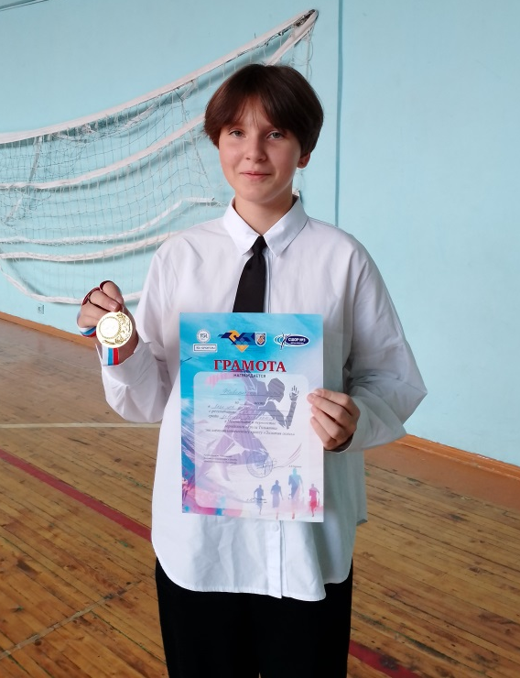
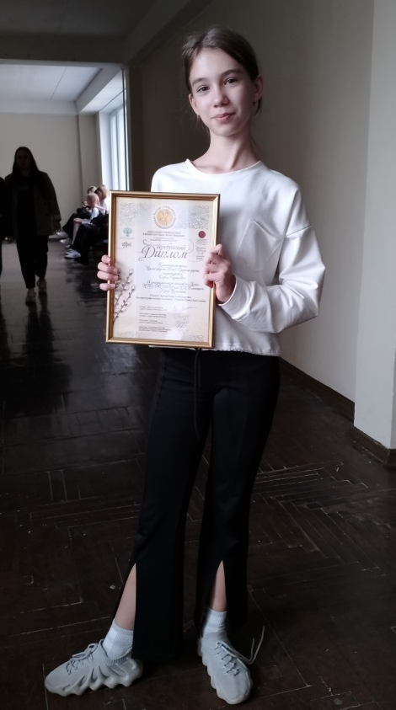
Наши победы
В нашем лицее много талантливых учеников, которые добиваются побед не только в учебе, но и в других направлениях. Сегодня мы представляем достижения учениц 6 «Г» класса.
Дарья Животовская – Президент класса, занимается в СШОР №3, имеет 2 взрослый разряд по легкой атлетике.
В октябре Дарья заняла I место на городских соревнованиях на дистанции 500 м.
Софья Кирикович совсем недавно вернулась из Нижнего Новгорода. Она участвовала в конкурсе национальной премии детского и юношеского танца «Весна священная» Приволжского федерального округа. В номинации «Классический танец» Софья была удостоена Серебряного Диплома за свое сольное выступление.
Софья занимается в МБУ ДО ДХШ им.М.М.Плисецкой
8

Slide 9
Ура! Каникулы!
28 октября завершается первая четверть учебного процесса. Проверены знания за прошлый год, началось освоение нового материала, получены первые итоговые оценки. Теперь можно немного отдохнуть и перевести дух. До 7 ноября – ОСЕННИЕ КАНИКУЛЫ!
Отдыхайте с пользой: занимайтесь любимыми делами, гуляйте и читайте увлекательные книги.
Внимание, КОНКУРС!
Дорогие читатели, наша газета объявляет конкурс на лучший рассказ о том, как вы провели осенние каникулы. Рассказ может быть выполнен в виде рисунка, фотографии, сочинения.
Уважаемые педагоги – вы также можете принять участие в этом конкурсе.
Авторы лучших работ получат дипломы участников и призы!
Ваши работы присылайте на электронный адрес: cboss7@yandex.ru с пометкой «На конкурс». Не забудьте указать свое имя и фамилию, класс. Итоги будут опубликованы в ноябрьском номере газеты.
А знаете ли вы, что….
В Древнем Риме период летней жары совпадал с началом утренней видимости Сириуса – звезды созвездия Большого Пса. Эти дни называли «dies caniculares»— «собачьи дни» (с 22 июля по 23 августа). Они считались временем летнего отпуска. Отсюда и происходит слово «каникулы».
Учредитель: МБУ «Лицей № 76» Руководитель - Газизова О.Н.– зам. директора Периодичность: 1 раз в месяц Редактор – Полозова С.В.
Выходит: с 1 сентября 2021 года Корреспонденты:
Наш адрес: Самарская область Елизавета Тарновская, Ангелина Гусева, София Чайкун, г.Тольятти, пр-т Степана Разина 78 Кристина Белоножка
Контакты: 8(8482) 34-10-07 Фото корреспондентов.
Сайт лицея: scool76@edu.tgl.ru
Сайт лицея:
9

